Slide 1
Shark: SQL and Rich Analytics at Scale
主讲人：沈昌干
主持人：田霖

Slide 2
一、背景
1. MapReduce
2. MPP
二、Spark
1. RDD(Resilient Distributed Dataset)
2. RDD 图(DAG)
3. RDD 依赖类型
4. DAG 调度器
5. Job 调度过程
6. RDD 容错
7. 其他概念
三、Shark
1. Hive VS Shark
2. 容错
3. SQL执行过程
四、引擎扩展
1. PDE
1). Join优化
2). 斜处理和并行度
2. 内存列存储
3. 分布式数据加载
4. 数据协同分区
5. 分区统计和Map裁剪
五、机器学习支持
六、系统实现
七、实验
八、讨论

Slide 3
一、背景
1. MapReduce
2. MPP
二、Spark
1. RDD(Resilient Distributed Dataset)
2. RDD 图(DAG)
3. RDD 依赖类型
4. DAG 调度器
5. Job 调度过程
6. RDD 容错
7. 其他概念
三、Shark
1. Hive VS Shark
2. 容错
3. SQL执行过程
四、引擎扩展
1. PDE
1). Join优化
2). 斜处理和并行度
2. 内存列存储
3. 分布式数据加载
4. 数据协同分区
5. 分区统计和Map裁剪
五、机器学习支持
六、系统实现
七、实验
八、讨论

Slide 4
一、背景
现代数据分析领域面临的困境：
数据量大
故障和掉队者（straggler）使并行的数据库设计复杂化
复杂的分析功能，如机器学习、图计算等
低延迟要求
迭代式计算

Slide 5
一、背景 1. MapReduce
数据分析现状——MapReduce
成员：Apache Hive, Google Tenzing, Turn Cheetah...
优点：有效地细粒度容错能力、资源共享、可扩展性、丰富的机器学习算法
不足：高延迟、作业的交互式能力不足

Slide 6
一、背景 2. MPP
数据分析现状——MPP(massively parallel processing)数据库:
成员： Vertica, SAP HANA, Teradata, Google Dremel, Google PowerDrill, Cloudera Impala...
优点：速度快
不足：通常没有容错(或代价很高)；当集群规模较大时，运行长查询具有挑战性；缺乏丰富的分析功能，如机器学习和图计算。

Slide 7
一、背景
1. MapReduce
2. MPP
二、Spark
1. RDD(Resilient Distributed Dataset)
2. RDD 图(DAG)
3. RDD 依赖类型
4. DAG 调度器
5. Job 调度过程
6. RDD 容错
7. 其他概念
三、Shark
1. Hive VS Shark
2. 容错
3. SQL执行过程
四、引擎扩展
1. PDE
1). Join优化
2). 斜处理和并行度
2. 内存列存储
3. 分布式数据加载
4. 数据协同分区
5. 分区统计和Map裁剪
五、机器学习支持
六、系统实现
七、实验
八、讨论

Slide 8
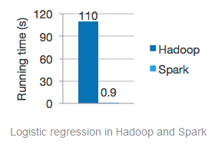
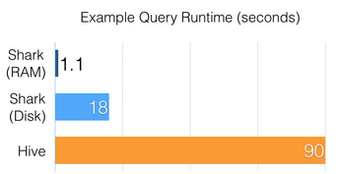
二、Spark
Spark，类似于Hadoop
Shark，类似于Hive

Slide 9
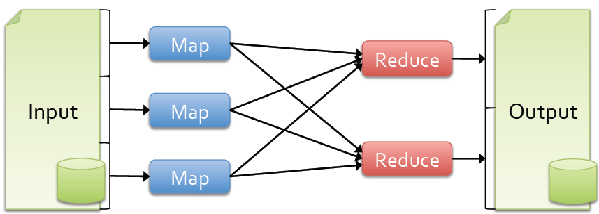
二、Spark
目前绝大多数的集群编程模型基于“磁盘→磁盘”非循环数据流
优点：在运行时(run-time)
决定在哪里运行任务
自动地从错误中恢复
不足：需要重复使用数据集的应用，非循环的数据流带来大量的磁盘I/O，效率低：
迭代式算法
交互式数据挖掘

Slide 10
二、Spark
Spark是加州伯克利大学AMP实验室开发的类MapReduce的通用的并行计算框架，于2014年2月正式成为Apache的顶级项目被认为是下一代大数据分析框架，其目标：
扩展MapReduce模型，以便更好的支持两类分析应用：
迭代算法（机器学习、图计算）
交互式的数据挖掘
提升可编程性
整合Scala编程语言
允许交互式地使用Scala的解释器
补充：Scala，是一种多范式的编程语言，一种类似java的编程，设计初衷是要集成面向对象编程和函数式编程的各种特性。Scala是在JVM上运行。

Slide 11
二、Spark
优点：
快：基于内存，比Hadoop快100倍，基于磁盘，比Hadoop快10倍
易用：支持Java、Scala或Python三种语言。提供多达80种高级操作函数
通用：整合SQL（Shark ）、流处理（Spark Streaming ）、复杂分析（Mllib）等
与Hadoop集成：可运行于已有的Hadoop集群，可共用现有的YARN、Mesos等资源统一管理系统，能读取任何Hadoop数据源
不足：
RDD是粗粒度的，不能很好地支持细粒度、异步的数据处理，比如web应用或增量web爬虫等存储系统。

Slide 12
二、Spark
Shark SQL
Mllib
(machine leaning)
GraphX
(graph)
Spark Steaming
Apache Spark
Local mode
standalone
Amazon EC2
Hadoop
YARN
Apache Mesos
HDFS, HBase, Cassandra, etc

Slide 13
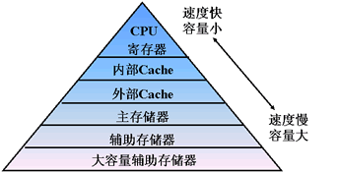
二、Spark 1. RDD
RDD(有弹性的分布式数据集， Resilient Distributed Dataset) 是Spark的核心抽象，是一个只读的、分区的数据集。
特点：
允许应用程序将数据集保存在内存，以便高效地重复使用。
保留MapReduce的优点：容错、数据本地化、可扩展性
支持广泛应用
两种创建方式:
通过存储介质上的数据；
通过其他RDD。
两种操作：
transformation
action

Slide 14
二、Spark 1. RDD
Transformations | map( f : T)U) : | RDD[T])RDD[U]
 | filter( f : T)Bool) : | RDD[T])RDD[T]
 | flatMap( f : T)Seq[U]) : | RDD[T])RDD[U]
 | groupByKey() : | RDD[(K, V)])RDD[(K, Seq[V])]
 | reduceByKey( f : (V;V))V) : | RDD[(K, V)])RDD[(K, V)]
 | union() : | (RDD[T];RDD[T]))RDD[T]
 | join() : | (RDD[(K, V)];RDD[(K, W)]))RDD[(K, (V, W))]
 | partitionBy(p: Partitioner[K]) : | RDD[(K, V)])RDD[(K, V)]
 | sort(c : Comparator[K]) : | RDD[(K, V)])RDD[(K, V)]
Actions | count() : | RDD[T])Long
 | reduce( f : (T;T))T) : | RDD[T])T
 | collect() : | RDD[T])Seq[T]

Slide 15
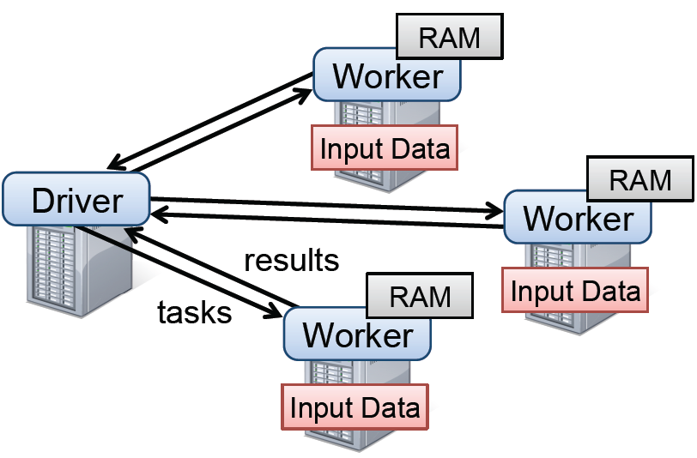
举例
Resilient distributed
datasets (RDDs)
val sc = new SparkContext( “spark://...”, “MyJob”, home, jars) val file = sc.textFile(“hdfs://...”) val errors = file.filter(_.contains(“ERROR”)) errors.cache() errors.count()
Action
注意：transformation操作是惰性的（lazy），其只是定义新的RDD，只到遇到action操作时，程序才发起计算。

Slide 16
Spark组件
Spark client (app master)
Spark worker
Your program
RDD graph
Cluster manager
sc = new SparkContext
f = sc.textFile(“…”) f.filter(…) .count() ...
Task threads
Scheduler
Block tracker
Block manager
Shuffle tracker
HDFS, HBase, …

Slide 17
二、Spark 2. RDD 图
Dataset-level view:
Partition-level view:
父RDD
file:
HadoopRDD path = hdfs://...
errors:
FilteredRDD func = _.contains(…) shouldCache = true
子RDD
RDD的数据流关系构建成一个有向无循环图（DAG，directed acyclic graph），也叫做lineage gragh

Slide 18
二、Spark 3. RDD 依赖类型
窄依赖（ Narrow Dependencies ）：
父RDD的每个分区最多只能被子RDD的一个分区使用
宽依赖（ Wide Dependencies ）：
父RDD的每个分区可被子RDD的多个分区使用
map, filter
groupByKey
join with inputs co-partitioned
join with inputs not co-partitioned
union

Slide 19
二、Spark 4.DAG 调度器
右图RDD为例，优化DAG调度器
1. 窄依赖管道化，归为一个阶段（stage）
2. 基于分区选择join算法
3. 重用之前的缓存数据
注意：
对于宽依赖，在两个阶段（stage）的边界需要进行shuffle操作。在很多时候不一定需要shuffle操作。而shuffle操作涉及到数据网络传输、中间结果排序等问题，会影响到整体性能。
默认情况下，Spark在shuffle前物化每个map任务的输出到内存，当有必要时（如内存吃紧）会存入磁盘。
A:
B:
G:
Stage 1
groupBy
Task
C:
D:
F:
map
E:
join
Stage 2
union
Stage 3
= previously computed partition
Notes:
NOT a modified version of Hadoop

Slide 20
二、Spark 5. Job调度过程
RDD 对象
DAG 调度器
Task 调度器
Worker
Cluster manager
Threads
DAG
Task Set
Task
Block manager
rdd1.join(rdd2) .groupBy(…)
.filter(…)
split graph into stages of tasks
launch tasks via cluster manager
execute tasks
submit each stage as ready
retry failed or straggling tasks
store and serve blocks
创建操作DAG
agnostic to operators!
stage failed
doesn’t know about stages

Slide 21
二、Spark 6. RDD容错
RDDs维持lineage信息，用于重构丢失的分区。任何任务、节点的失败都可以通过lineage graph追溯到具体的丢失分区，然后在其他节点并行地计算这些分区。
同时Spark的API也提供checkpoint功能，需用户主动设置。当lineage chain变得很大很长的时候，在某些RDD上设置checkpoint是值得的。
缓解慢节点(straggler)：RDD是不可变的性质（不会引起数据一致性问题），系统在其他节点重新运行慢任务的备份，和MapReduce类似。

Slide 22
二、Spark 7. 其他概念
分区、事件驱动、持久化…
注意：Spark是类MapReduce的并行处理框架（核心计算模型还是MapReduce）。RDD提供的很多操作是对map、reduce的封装、重组、优化和丰富；
RDD数据元素除了key-value类型，还有其他类型。
更多细节，读代码~

Slide 23
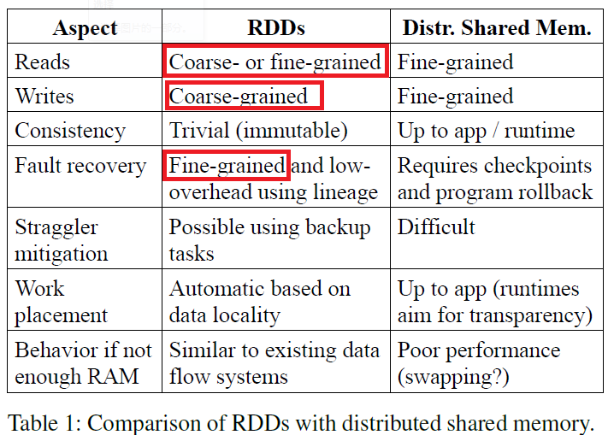
RDD的粒度问题
《Spark Cluster Computing with Working Sets.》
Notes:
《Spark Cluster Computing with Working Sets.pdf》里面提到了lineage是细粒度的。

Slide 24
一、背景
1. MapReduce
2. MPP
二、Spark
1. RDD(Resilient Distributed Dataset)
2. RDD 图(DAG)
3. RDD 依赖类型
4. DAG 调度器
5. Job 调度过程
6. RDD 容错
7. 其他概念
三、Shark
1. Hive VS Shark
2. 容错
3. SQL执行过程
四、引擎扩展
1. PDE
1). Join优化
2). 斜处理和并行度
2. 内存列存储
3. 分布式数据加载
4. 数据协同分区
5. 分区统计和Map裁剪
五、机器学习支持
六、系统实现
七、实验
八、讨论

Slide 25
三、Shark
CREATE TABLE latest_logs
TBLPROPERTIES ("shark.cache"=true) AS SELECT * FROM logs WHERE date > now()-3600;

Slide 26
三、Shark 1. Hive VS Shark
Hive on Hadoop
基于Hadoop的一个数据仓库工具，最初由Facebook开发
可以通过类SQL语句快速实现简单的MapReduce统计，不必开发专门的MapReduce应用，十分适合数据仓库的统计分析。
可以将结构化的数据文件映射为一张数据库表，并提供简单的sql查询功能
可将HiveQL查询便以为MapReduce作业
灵活性和可扩展性：支持UDF()、 脚本、自定义的序列化、存储格式
Shark on Spark
基于Spark的数据仓库工具，由加州伯克利大学AMP实验室开发。
同时支持SQL查询处理和机器学习功能的数据分析系统。
兼容Apache Hive，Hive语句可以无修改就能更快速的在Shark上运行。
Shark可以在任何支持Hadoop存储API的系统上查询数据，如HDFS、Amazon S3等。
支持广泛的数据格式，如text、二进制文件、JSON和XML。
用户可以选择性地加载高价值数据到内存，以便快速分析。

Slide 27
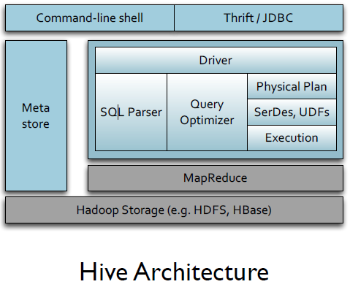
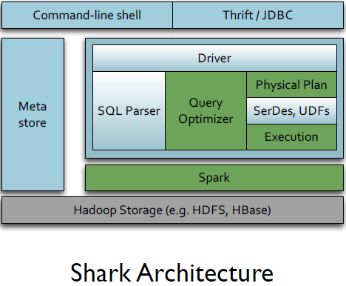
三、Shark 1. Hive VS Shark
Spark比Hive的主要优势：缓存中间查询结果到内存

Slide 28
三、Shark 2. 容错
Shark容忍worker节点的任何数据集的丢失：通过重新执行丢失的任务，根据lineage重新计算任何丢失的RDD分区。
错误恢复可在集群中并行地展开：假如一个失败节点包含100个RDD分区，Shark能并行地在100个不同节点重建这些RDD分区。
RDD的不可变性质能缓和“掉队者（straggler）”带来的低效率：如果一个任务很慢，系统能启动该任务在另一个节点的备份，这点类似MapReduce
对结合了SQL和机器学习UDF(user-defined function)的这类查询，“恢复”同样起作用。

Slide 29
三、Shark 3. SQL执行过程
Shark在Spark之上运行SQL查询，查询的三个过程和传统的关系型数据库管理系统类似：查询分析、逻辑计划生成、物理计划生成。
查询分析阶段：Shark使用Hive的查询编译器，解析查询，生成抽象的语法树。
逻辑计划阶段：和Hive一样，语法树转为逻辑计划，并进行优化，如谓词下推等。
物理计划阶段：Hive把操作转为包含多个MapReduce阶段的物理计划；而Shark的优化器（1）先执行附加的基于规则的优化策略，如将“LIMIT”下推到独立的分区；（2）再创建由RDD上的“transformations”组成的物理计划。
至此，一个查询操作在底层表现为RDD graph（DAG），然后Spark的master使用标准的MapReduce任务调度技术执行该图。

Slide 30
πT, N（σD<20010101（B×S×L））
π T, N
π T, N
σD<20010101
σB.BN=L.BN
π T, A, P, BN, N, C, LN, D
╳
σS.LN=L.LN
σB.BN=L.BN AND S.LN=L.LN
B
╳
╳
σD<20010101
╳
S
B
S
L
L
初始语法树
优化后的语法树

Slide 31
一、背景
1. MapReduce
2. MPP
二、Spark
1. RDD(Resilient Distributed Dataset)
2. RDD 图(DAG)
3. RDD 依赖类型
4. DAG 调度器
5. Job 调度过程
6. RDD 容错
7. 其他概念
三、Shark
1. Hive VS Shark
2. 容错
3. SQL执行过程
四、引擎扩展
1. PDE
1). Join优化
2). 斜处理和并行度
2. 内存列存储
3. 分布式数据加载
4. 数据协同分区
5. 分区统计和Map裁剪
五、机器学习支持
六、系统实现
七、实验
八、讨论

Slide 32
四、引擎扩展
基于RDD(粗粒度数据操作)，同时结合传统的数据库技术，Shark在如下几个方面扩展RDD执行引擎：
SQL查询优化，局部的DAG扩展（partial DAG execution，简称PDE）
内存存储和内存压缩
分布式数据加载
协同分区
分区统计和Map裁剪

Slide 33
四、引擎扩展 1.PDE
在RDD上执行SQL有难度。原因：
（1）UDF、复杂分析功能（如机器学习、数据挖掘、图计算等），使得系统难以在编译的时候确定优化策略，特别是新数据没有经过ETL的情况（也即缺少对这部分数据的统计信息）？
（2）直接在Spark的RDD上执行SQL是低效的。（如数据的格式、粒度等，RDD是粗粒度的）
提出的优化机制：在 运行时 进行“动态的、统计驱动”的再优化。

Slide 34
四、引擎扩展 1. PDE
扩展Spark，实现局部DAG执行（ partial DAG execution，简称PDE），该技术基于 运行时 收集数据的统计信息，动态改变查询计划。
思路：PDE应用到“块的shuffle操作边界”，该边界（也即RDD从“窄依赖”到“宽依赖”的边界）涉及到数据的交换和重新分区，在Shark里是最耗费时间的。
PDE技术原理，两个方面：
在物化map输出时，PDE可在全局范围内针对每个分区，收集可自定义的统计信息，如分区大小、记录数、热数据等。
基于这些统计信息，PDE允许DAG进行调整: (1)选择不同的操作；(2)改变参数，如并行度
统计信息由每个worker发送给master，然后汇总给优化器。统计信息采用有损压缩（节省空间）。

Slide 35
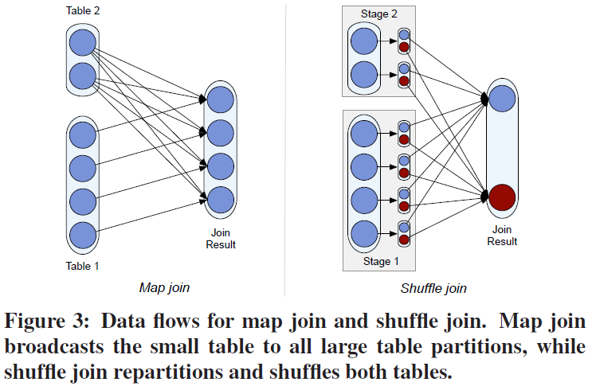
四、引擎扩展 1. PDE Join优化
map join:使用PDE技术，在系统运行时基于输入数据的大小，决定是否采用map join。

Slide 36
四、引擎扩展 1. PDE 斜处理和并行度
1. 并行度
Reducer任务并行度对性能的影响:
(1)Reducer个数太少，那么reducer的网络工作负载过高，并且消耗大量的内存；
(2)Reducer个数太多，则会延长作业（job）完成时间，因为任务调度开销大。
并行度处理：根据单个分区的大小，在运行时（run-time）决定reducer的个数，通过合并很多小的、细粒度的分区，得到少量的粗粒度的分区。
2. 斜问题
斜(skew)问题：小分区合并后得到的大分区，其大小可能不一。
斜问题处理：使用“贪婪的装箱启发式”算法，试图使合并后的分区大小均等化。
本文提到一个有意思的现象：在Shark上运行大量的reducer任务，却有相似的性能提升，作者们把这归功于Spark的调度和任务启动开销很低。
Notes:
装箱问题：设有许多具有同样结构和负荷的箱子 B1，B2，… ，其数量足够供所达到目的之用。每个箱子的负荷（可为长度、重量等等.）为 C ，今有 n 个负荷为 wj，0 < wj < C ， j = 1，2，…，n 的物品 J1，J2，…，Jn 需要装入箱内。装箱问题就是指寻找一种方法，使得能以最小数量的箱子数将J1，J2，…，Jn 全部装入箱内。

Slide 37
四、引擎扩展 2. 列内存存储
将磁盘数据缓存到内存，并保持数据原始格式，涉及反序列操作，而研究表明反序列化在普通机CPU的反序列率为每秒每核心200M，故反序列化成为性能瓶颈。
Spark默认内存存储策略是，以JVM对象集方式存储数据分区。但副作用有：
（1）大量的存储空间开销。通常，一个JVM对象需要额外12~16bytes空间，如270 MB 的TPC-H lineitem table存储为JVM对象，需要971MB内存，而序列化仅需289MB；
（2）垃圾回收。如，一个记录200B，一个32GB的堆可包含1亿6千万个对象，一次full GC需要数分钟时间。
Shark的内存存储策略是，数据按原始数据类型归为不同的列，每一列存储为对应的原始数组，如int→int[]。Hive支持的复杂数据类型，如map、array，先序列化，然后串接为byte数组。
好处有：
每列只有一个JVM对象，占用内存空间少，垃圾回收快
数据紧凑，占用空间少，高效压缩（如：dictionary encoding, run-length encoding, bit packing）
Notes:
数据不一定就在本地，会涉及到数据的网络传输，则数据需要进行序列化，接收到的数据还需要进行反序列化

Slide 38
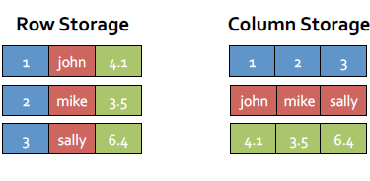
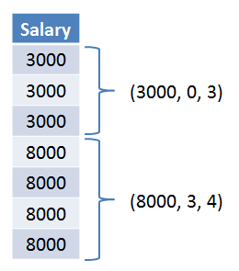
四、引擎扩展 2. 列内存存储
行存储和列存储
行程长度压缩算法 Run-Length Encoding(RLE)

Slide 39
四、引擎扩展 3.分布式数据加载
Shark的分布式数据加载依赖于Spark，大致过程： 一个表被划分到多个小的分区，每个分区对应一个加载任务，加载任务按照“数据视图”从数据行中提取独立字段，然后将分区数据整理为列存储形式，最后存储到内存。
每个数据加载任务跟踪“元数据（metadata）”，决定分区内的数据是否应该压缩，每个任务可以选择适合自己数据的最好压缩方式（局部最优达到全局最优~~）。 允许数据加载阶段达到最大并行度（前面提到的并行度只涉及reducer）。
注意：RDD的lineage不会包含分区的压缩视图和元数据信息，这些信息只是RDD计算过程的副产品，假如该信息丢失，可以利用RDD容错机制快速重新计算。
Notes:
了解一下hive 的混合存储：

Slide 40
四、引擎扩展 4. 数据协作分区
MPP协同分区方式：数据加载过程，基于两个表的join key协同分区。
Shark协同分区方式：基于两个表的common key协同分区。 协同分区时，Shark的优化器构建DAG，（1）避免shuffle过程；（2）map任务执行join操作。
CREATE TABLE l_mem TBLPROPERTIES ("shark.cache"=true)
AS SELECT * FROM lineitem DISTRIBUTE BY L_ORDERKEY;
CREATE TABLE o_mem TBLPROPERTIES (
"shark.cache"=true, "copartition"="l_mem")
AS SELECT * FROM order DISTRIBUTE BY O_ORDERKEY;
Notes:
这里添加两个表的字段描述，以及普通sql 的join语句。
TBLPROPERTIES 设置表的属性

Slide 41
四、引擎扩展 5. 分区统计和Map裁剪
Map裁剪：对数据分区进行裁剪的过程。即不在查询范围内的数据，Shark避免扫描这些数据块。
分区统计：每个节点的内存存储在数据加载过程收集统计数据，如每一列的范围、记录数等。这些数据会发送到master，在查询期间用来裁剪分区。
查询过程：当有一个查询执行，Shark对所有的分区统计信息和查询语句的谓词进行评估，不满足谓词的分区将被裁剪掉，也即不会有任务扫描这些分区数据。
Notes:
clustering column
In the table definition, a clustering column is a column that is part of the compound primary key definition, but not the first column, which is position reserved for the partition key. Columns are clustered in multiple rows within a single partition. The clustering order is determined by the position of columns in the compound primary key definition.

Slide 42
一、背景
1. MapReduce
2. MPP
二、Spark
1. RDD(Resilient Distributed Dataset)
2. RDD 图(DAG)
3. RDD 依赖类型
4. DAG 调度器
5. Job 调度过程
6. RDD 容错
7. 其他概念
三、Shark
1. Hive VS Shark
2. 容错
3. SQL执行过程
四、引擎扩展
1. PDE
1). Join优化
2). 斜处理和并行度
2. 内存列存储
3. 分布式数据加载
4. 数据协同分区
5. 分区统计和Map裁剪
五、机器学习支持
六、系统实现
七、实验
八、讨论

Slide 43
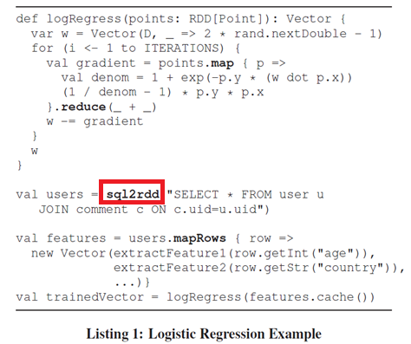
五、机器学习支持
机器学习在Shark内是一等公民！
语言集成：类似于Scala编程，如右图
执行引擎集成：RDD

Slide 44
一、背景
1. MapReduce
2. MPP
二、Spark
1. RDD(Resilient Distributed Dataset)
2. RDD 图(DAG)
3. RDD 依赖类型
4. DAG 调度器
5. Job 调度过程
6. RDD 容错
7. 其他概念
三、Shark
1. Hive VS Shark
2. 容错
3. SQL执行过程
四、引擎扩展
1. PDE
1). Join优化
2). 斜处理和并行度
2. 内存列存储
3. 分布式数据加载
4. 数据协同分区
5. 分区统计和Map裁剪
五、机器学习支持
六、系统实现
七、实验
八、讨论

Slide 45
六、实现
Shark实现过程，进行的其他优化：
基于内存的shuffle：
Shark修改了shuffle过程，物化map结果到内存，也可以选择存入磁盘。
临时对象的创建：
临时对象会带来JVM垃圾回收，Shark操作和RDD的transformation设计为最小化地创建临对象。
表现评估的字节码编译：
Shark发送的表现评估信息（Expression Evaluators）由Hive解析器生成，作者发现，当访问的数据不在内存时，CPU将耗费在解释这些评估。作者正在写一个编译器，将这些表现评估转化为JVM的字节码，以提高执行引擎的吞吐量。
专门的数据结构：
尚未开发出来。

Slide 46
一、背景
1. MapReduce
2. MPP
二、Spark
1. RDD(Resilient Distributed Dataset)
2. RDD 图(DAG)
3. RDD 依赖类型
4. DAG 调度器
5. Job 调度过程
6. RDD 容错
7. 其他概念
三、Shark
1. Hive VS Shark
2. 容错
3. SQL执行过程
四、引擎扩展
1. PDE
1). Join优化
2). 斜处理和并行度
2. 内存列存储
3. 分布式数据加载
4. 数据协同分区
5. 分区统计和Map裁剪
五、机器学习支持
六、系统实现
七、实验
八、讨论

Slide 47
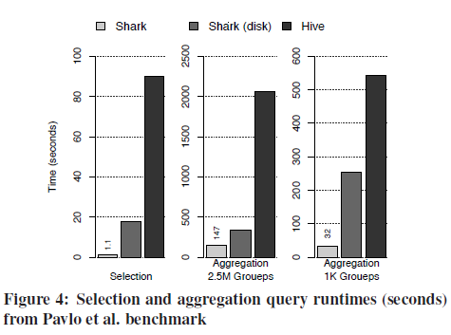
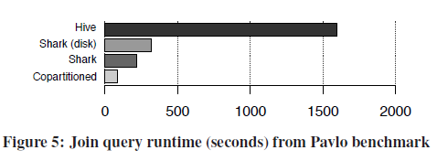
七、实验

Slide 48
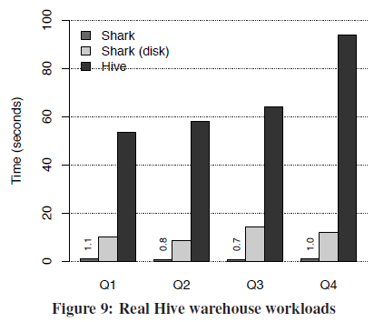
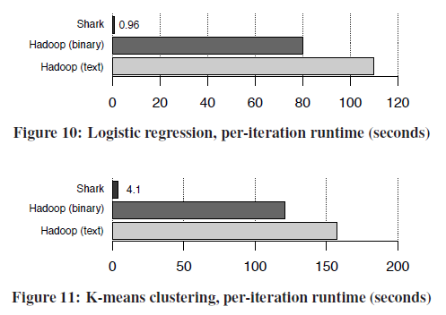
七、实验

Slide 49
一、背景
1. MapReduce
2. MPP
二、Spark
1. RDD(Resilient Distributed Dataset)
2. RDD 图(DAG)
3. RDD 依赖类型
4. DAG 调度器
5. Job 调度过程
6. RDD 容错
7. 其他概念
三、Shark
1. Hive VS Shark
2. 容错
3. SQL执行过程
四、引擎扩展
1. PDE
1). Join优化
2). 斜处理和并行度
2. 内存列存储
3. 分布式数据加载
4. 数据协同分区
5. 分区统计和Map裁剪
五、机器学习支持
六、系统实现
七、实验
八、讨论

Slide 50
八、讨论
为什么早先基于MapReduce的系统很慢？
基于磁盘的中间结果输出
较差的数据格式和组织方式（缺少数据协同分区）
执行策略（缺乏基于数据统计的优化）
任务调度和启动开销

Slide 51
八、讨论
Hadoop使用“心跳”机制实现任务分配。任务启动时间延迟5~10秒（第一代Hadoop）
Spark使用事件驱动的架构，能在快达5ms内启动一个任务。
Notes:
传统的MapReduce系统，如Hadoop，被设计为多小时的批处理系统。Hadoop使用“心跳机制”分配任务，worker每3秒向master发送一次心跳，而任务启动时间延迟了5~10秒。对于即席查询不适用。
多租户技术（英语：multi-tenancy technology）或称多重租赁技术，是一种软件架构技术，它是在探讨与实现如何于多用户的环境下共用相同的系统或程序组件，并且仍可确保各用户间数据的隔离性。

Slide 52
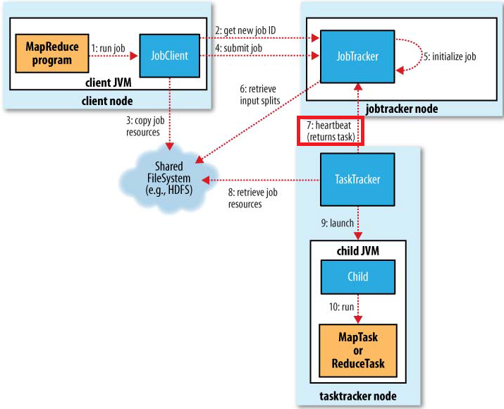
八、讨论
Figure 6-1. How Hadoop runs a MapReduce job

Slide 53
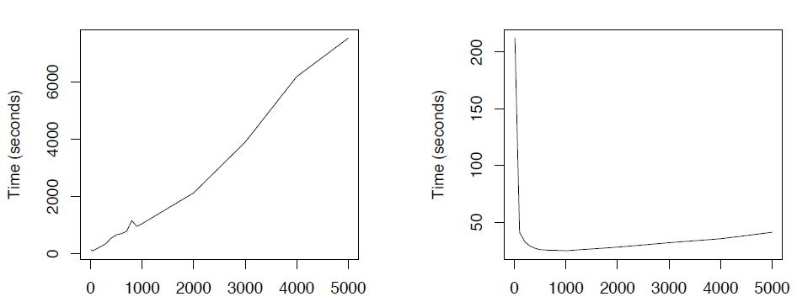
八、讨论
100个节点组成的集群，运行一个简单的聚集查询，作业的执行时间随着任务数量的变化而变化。
Notes:
aggregate functions：如AVG
MIN
CHECKSUM_AGG
SUM
COUNT
STDEV
COUNT_BIG
STDEVP
GROUPING
VAR
GROUPING_ID
VARP
MAX

Slide 54
谢谢！

